Slide 1

Energía térmica y química
Institución educativa técnica la sagrada familia
( sede julia calderón)

Slide 2
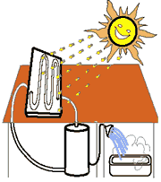


¿Que es la energía térmica?
Es la que transmiten los cuerpos en forma de calor , como el sol o una hoguera. Cuando mayor sea la temperatura de un cuerpo, mayor será su energía térmica

Slide 3
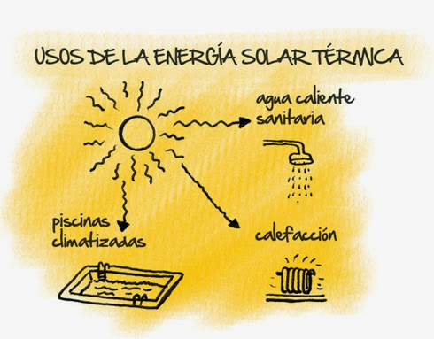
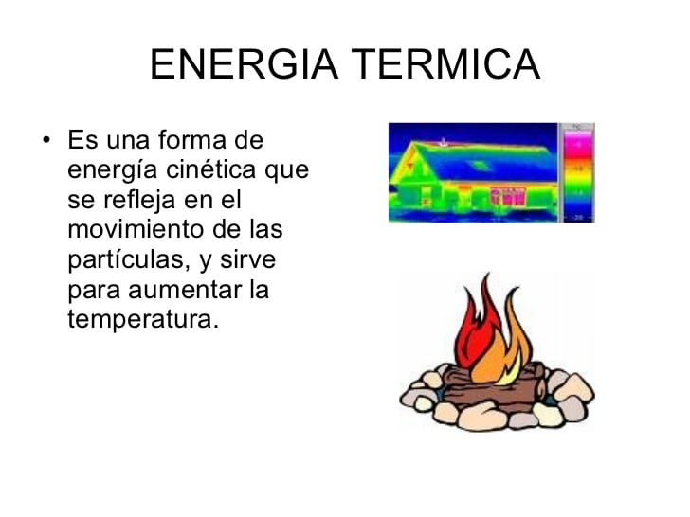
PERMITE EL CALENTAMIENTO DE AGUAS PARA SU UTILIZACION EN DIFERENTES APLICACIONES , COMO PUEDEN SER EL CALENTAMIENTO DE PISCINAS, LA PRODUCCION DE AGUA CALIENTE SANITARIA O INDUSTRIAL, LA CALEFACCION DE ESPACIOS E INCLUSO SU REFRIGERACION.
EJEMPLOS: LINTERNA, MECHERA , UN CUBO DE HIELO
¿PARA QUE SIRVE LA ENERGIA TERMICA?

Slide 4

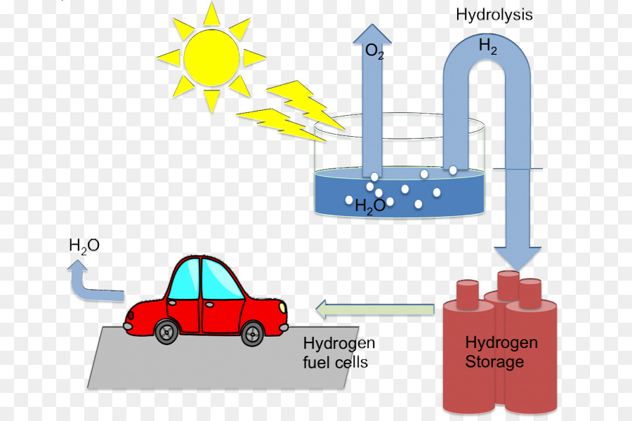
ES LA ENERGIA POTENCIAL QUE TIENE UNA SUSTANCIA EN SUS ENLACES QUIMICOS. MEDIANTE UNA REACCION QUIMICA como puede ser la combustión, esa sustancia se puede convertir en otra, liberando esa energía potencial y generando, normalmente, calor durante ese proceso (energía termal).
¿ que es la energía química?

Slide 5
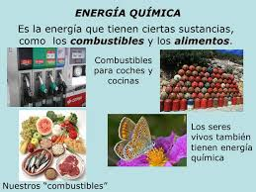
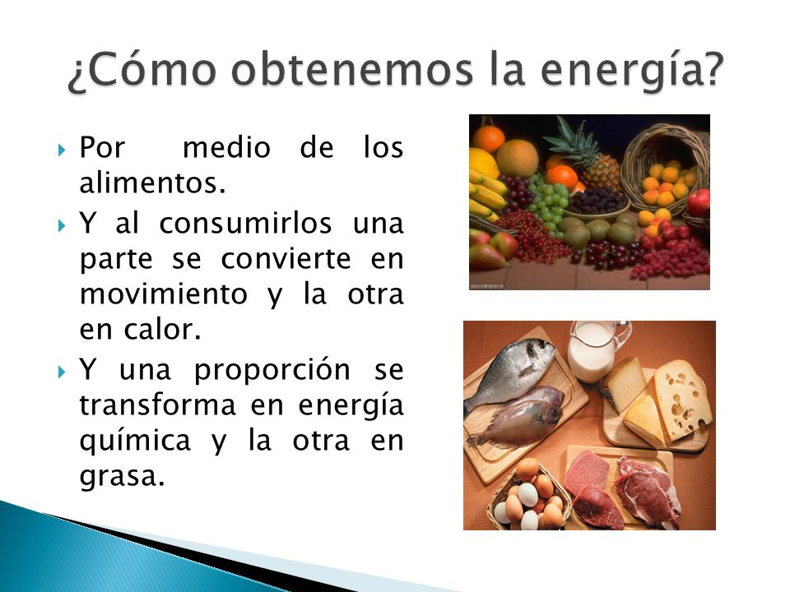
LA ENERGIA QUIMICA SIRVE PARA SER TRANSFORMADA EN OTRAS FORMAS DE ENERGIA QUE TIENEN APLICACIONES PRACTICAS EN LA VIDA HUMANA
EJEMPLOS:
BATERIAS
PILAS
ALGUNOS ALIMENTIOS ETC.
¿PARA QUE SIRVE LA ENERGIA QUIMICA?

